Slide 1

Phòng giáo dục đào tạo Quận Long Biên
Trường mầm non Đức Giang
LĨNH VỰC: PHÁT TRIỂN NGÔN NGỮ
TRUYỆN: QUẢ TRỨNG
Lứa tuổi: 24 – 36 tháng
Giáo viên: Phạm Thị Châm

Slide 2

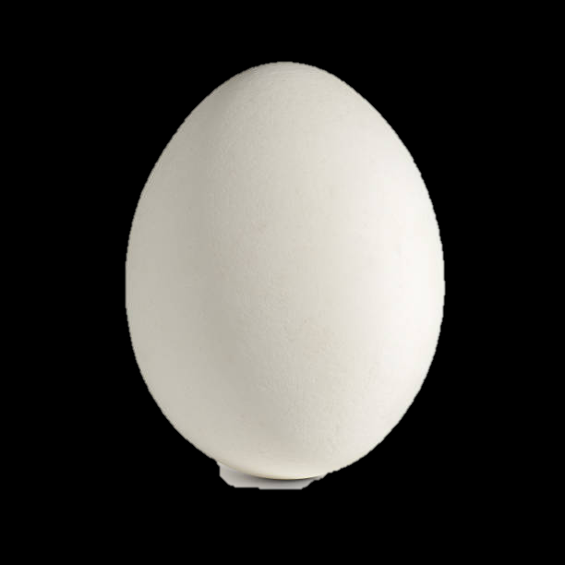
“Có một quả trứng ai đánh rơi.

Slide 3

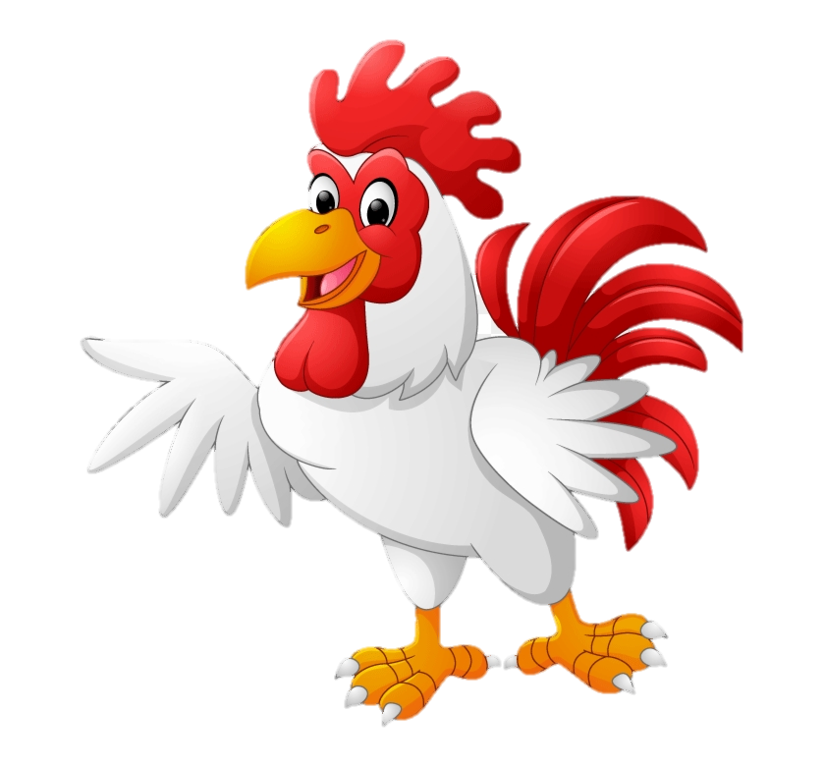
Chú gà trống đi qua. Thấy quả trứng, gà trống hỏi:

Slide 4
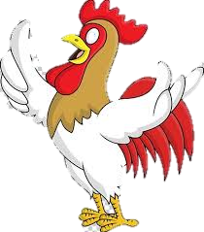
Ò ó o o. quả trứng gì to …to!
o
o
ò
ó

Slide 5
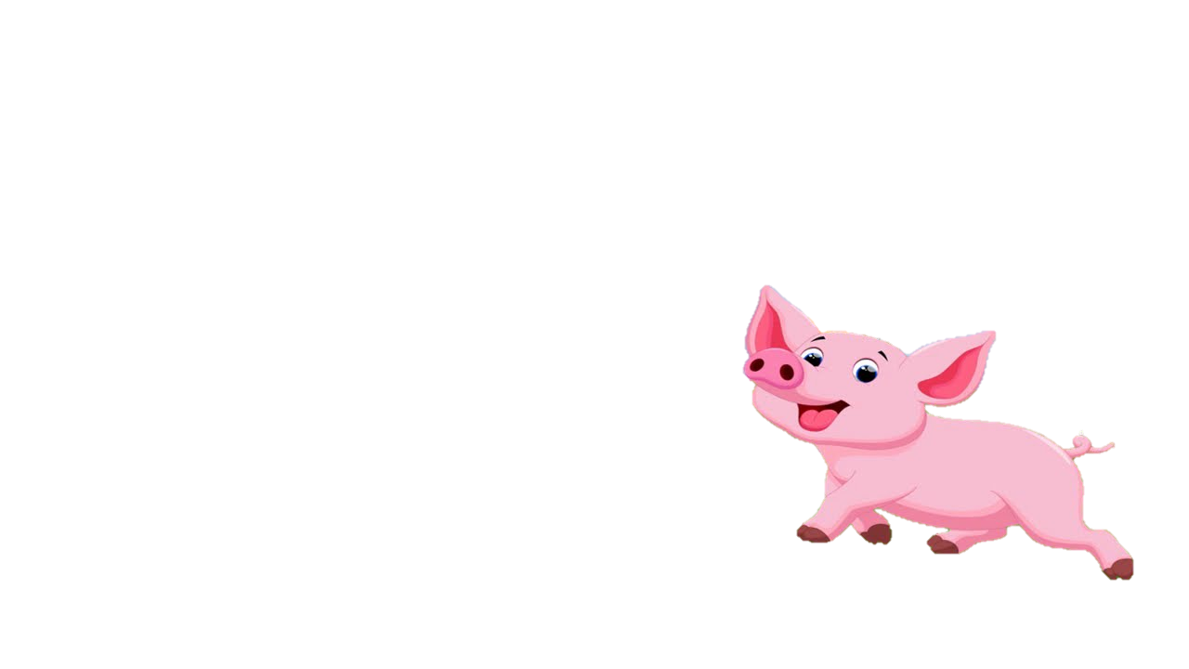
Lợn con chạy đến, nó ngắm nghía quả trứng rồi bảo:
– Ut ịt, ụt ịt ! Trứng gà, trứng vịt

Slide 6
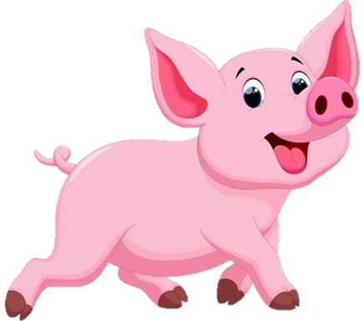
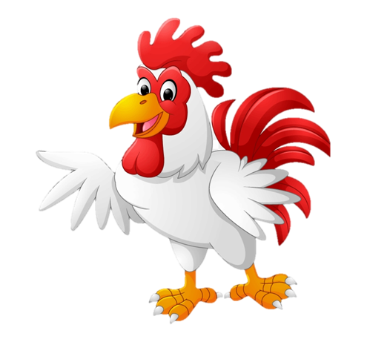
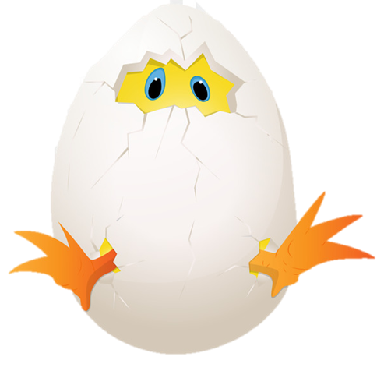
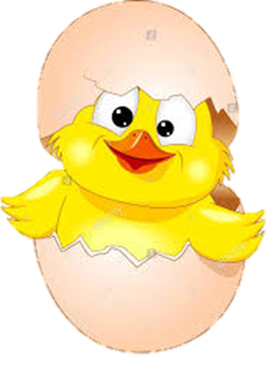
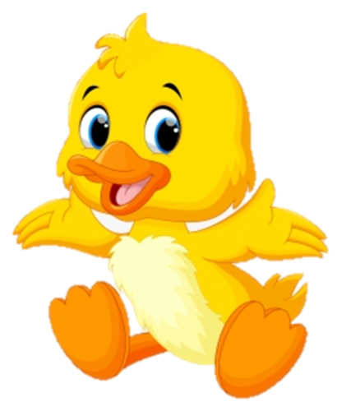
Qủa trứng lúc lắc, lúc lắc rồi vỡ đánh tách một cái. Vịt con ở trong trứng ló đầu ra kêu: Vít, vít, vít”

Slide 7
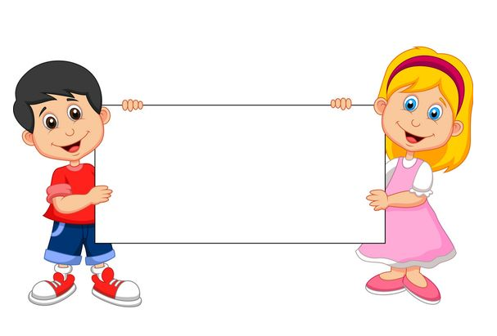
Đàm thoại

Slide 8



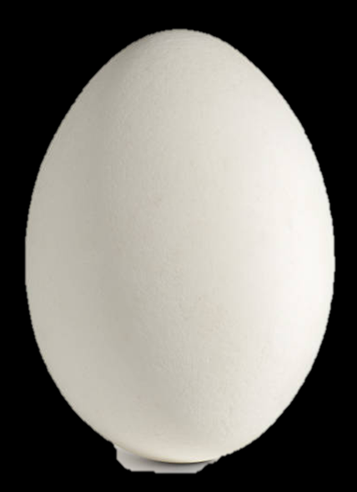
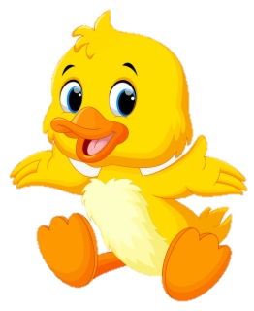
Cô vửa kể câu chuyện có tên gì?
Trong chuyện có những nhân vật nào?

Slide 9


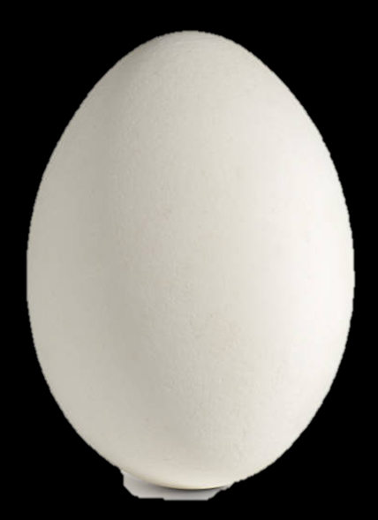
Chú gà trống nhìn thấy gì?

Slide 10

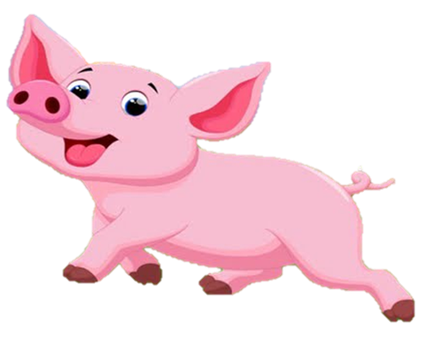

Ai cũng nhìn thấy quả trứng?

Slide 11
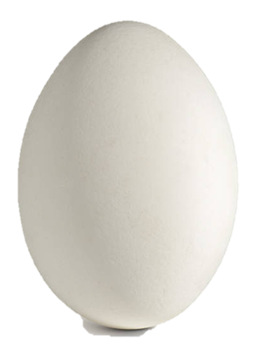
Quả trứng nở ra chú gì?

Slide 12

Cho trẻ xem video câu truyện
Quả trứng

Slide 13
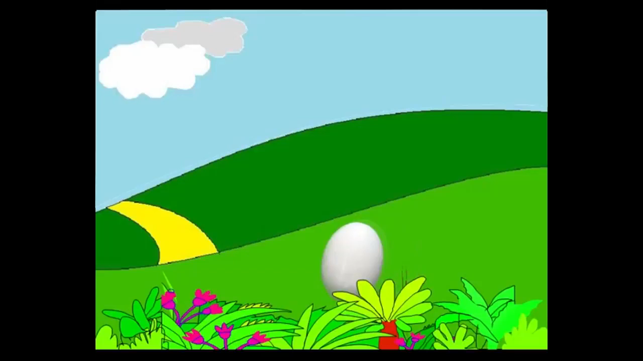

Slide 14

Kết thúc
Nhận xét, động viên khen ngợi trẻ

